Slide 1
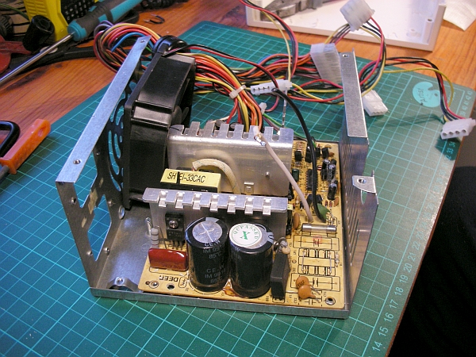
Transformación de Fuentes
Cruz Macías Ricardo Iván
Fuentes Pérez Ramsés
1CM6

Slide 2
A tomar en cuenta:
Las fuentes de voltaje y corrientes que se muestran en los ejercicios y en la teoría son consideradas ideales, ya que en la práctica las fuentes de voltaje no generan un voltaje constante a pesar de la resistencia de carga o la corriente que libera, así mismo, una fuente de corriente práctica no entrega una corriente constante a pesar de la resistencia de carga p el voltaje a través de sus terminales.
Las fuentes prácticas tiene una resistencia interna no accesible para los usuarios, sin embargo esta resistencia es mínima debido a que consume potencia.

Slide 3
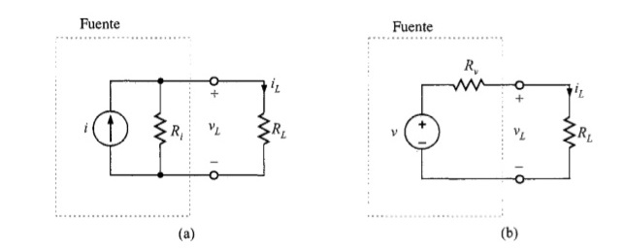
¿Cuándo es posible el intercambio o transformación de fuentes?
El intercambio de una fuente de voltaje a una de corriente o viceversa puede darse mientras ambas fuentes sean equivalentes, es decir, cada fuente produce el mismo voltaje y corriente para cualquier carga conectada a través de sus terminales.

Slide 4



Podemos observar que la corriente en a) está dada por :
Y que el voltaje en b) está dado por:
Para que ambas fuentes sean equivalentes se debe cumplir lo siguiente:

Slide 5
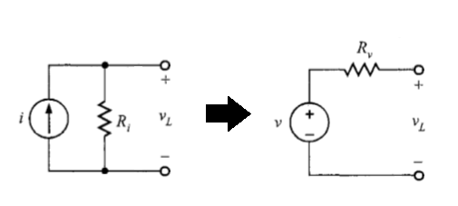
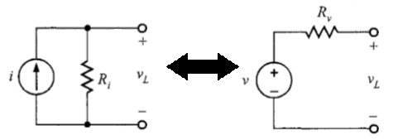
Para concluir, lo que nos dicen estas relaciones es que una fuente de corriente i conectada en paralelo a una resistencia R puede ser reemplazada por una fuente de voltaje v= iR conectada en serie con la resistencia; a su vez, una fuente de voltaje v conectada en serie con una resistencia R puede ser reemplazada con una fuente de corriente i=v/R conectada en paralelo con la resistencia.
Los parámetros arrojadas por ambas configuraciones son iguales en los nodos externos.

Slide 6
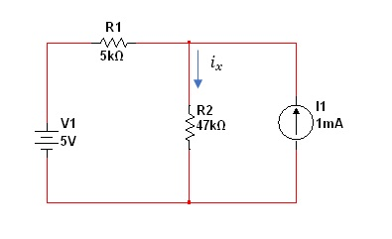
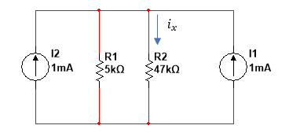
Ejercicio 1
Calcular el valor de la corriente
Aplicando transformación de fuentes

Slide 7
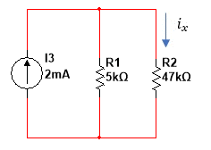


Ejercicio 1
Calcular el valor de la corriente
Sumando fuentes de Corriente

Slide 8
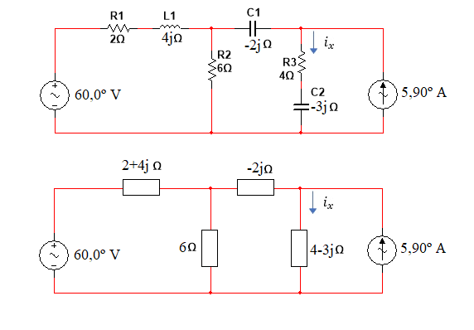
Ejercicio 2
Calcular el valor de la corriente
Obteniendo impedancias equivalentes de elementos en serie:

Slide 9
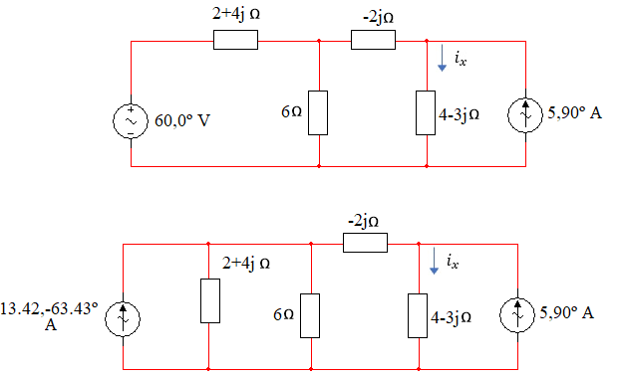

Ejercicio 2
Calcular el valor de la corriente
Transformando fuente de voltaje izquierda a fuente de corriente:

Slide 10
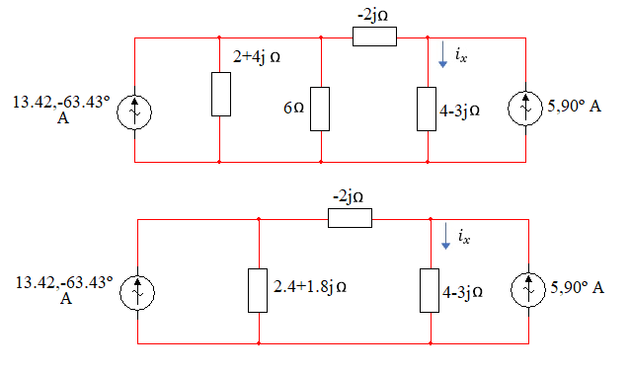

Ejercicio 2
Calcular el valor de la corriente
Calculando impedancia equivalente de elementos en paralelo:

Slide 11
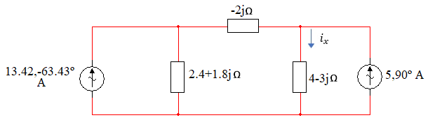
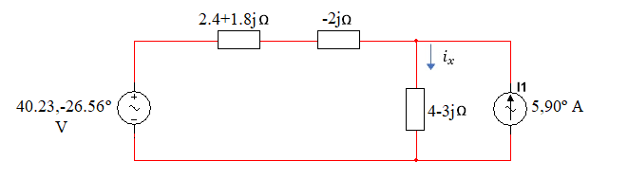
Ejercicio 2
Calcular el valor de la corriente
Transformando fuente izquierda nuevamente:

Slide 12
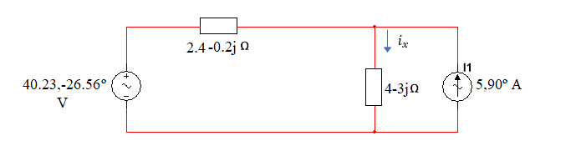
Ejercicio 2
Calcular el valor de la corriente
Obteniendo impedancia equivalente de elementos en serie:

Slide 13
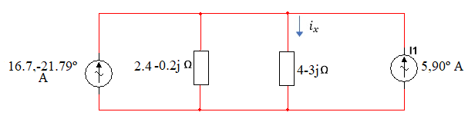
Ejercicio 2
Calcular el valor de la corriente
Transformando fuente izquierda:

Slide 14
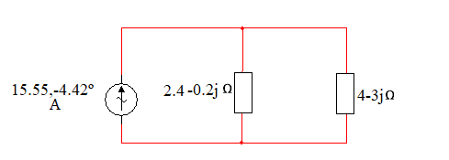
Ejercicio 2
Calcular el valor de la corriente
Sumando fuentes de corriente en paralelo:
Aplicando divisor de corriente:

Slide 15
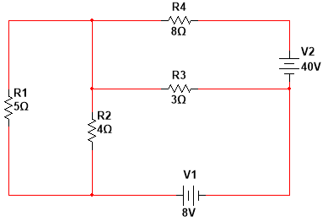
Ejercicio 3
Calcular el voltaje en R1

Slide 16
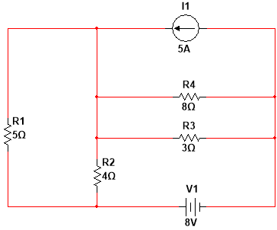
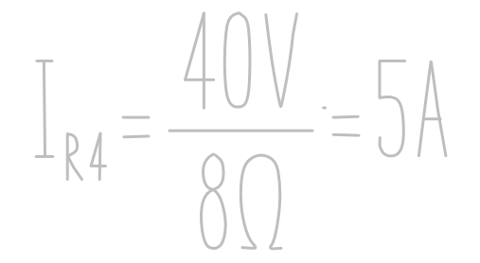
Ejercicio 3
Calculamos el valor de la corriente en R4 y sustituimos la fuente de voltaje V2 por una fuente de corriente en paralelo que administre la misma corriente de R4

Slide 17
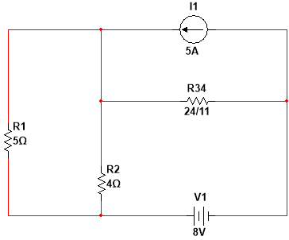
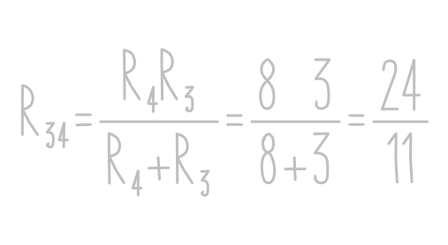
Ejercicio 3
Sumamos R3 y R4 en paralelo

Slide 18
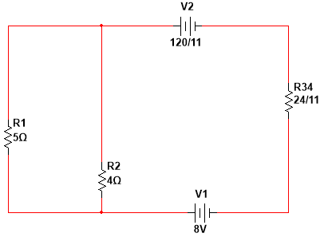
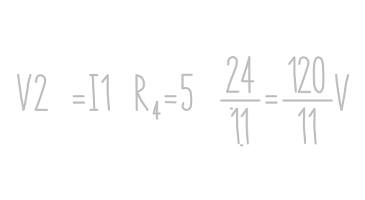
Ejercicio 3
Calculamos el voltaje necesario para que haya 5A en R34 y sustituimos la fuente de corriente por una fuente de voltaje en paralelo con ese mismo voltaje

Slide 19
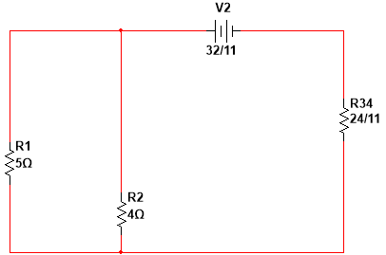
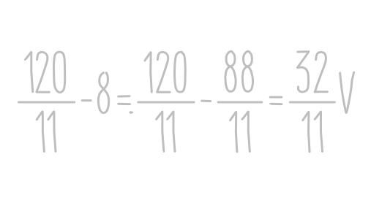
Ejercicio 3
Sumamos las fuentes V1 y V2 en dirección de las manecillas del reloj

Slide 20
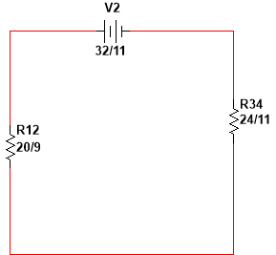
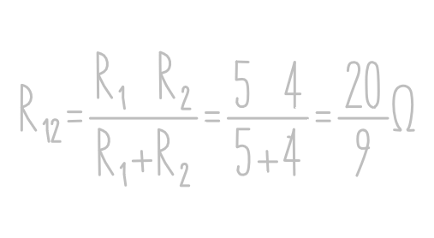
Ejercicio 3
Sumamos R1 y R2 en paralelo.

Slide 21
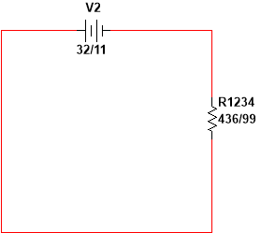
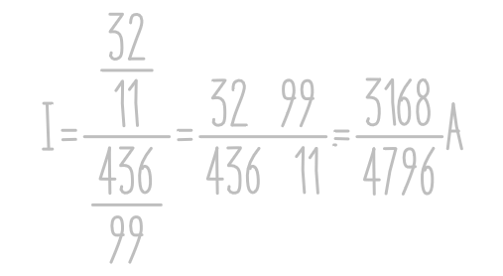
Ejercicio 3
Sumamos la resistencias R12 y R34 en serie y calculamos la corriente que pasa por el circuito

Slide 22
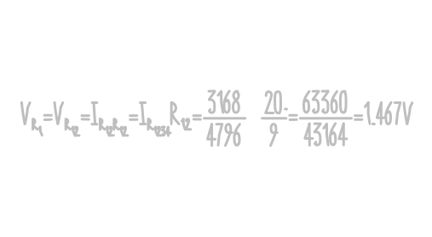
Ejercicio 3
Sabemos que la corriente en R1234 es igual a la corriente en R12 y R34, además que el voltaje en R12 es igual al voltaje en R1:

Slide 23
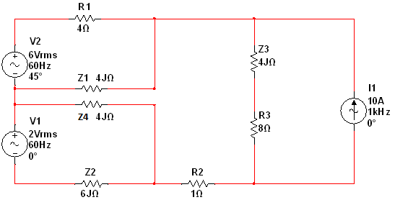
Ejercicio 4
Calcular la corriente en R2

Slide 24
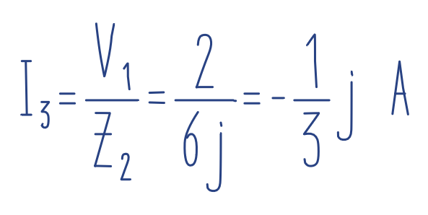
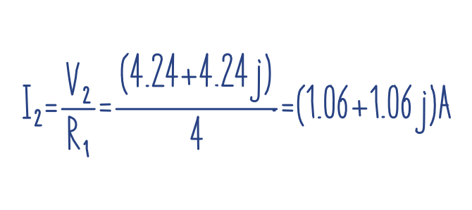
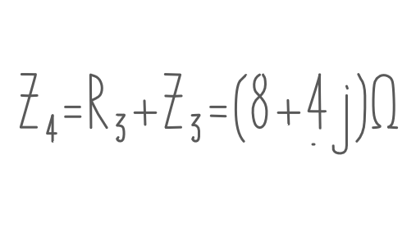
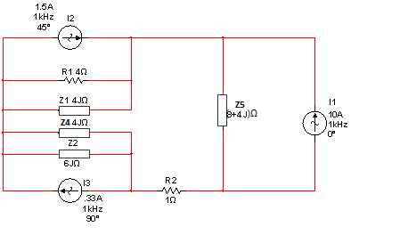
Calculamos la corriente en R3 generada por V2 y la corriente en R1 generada por V1, luego sustituimos la fuentes de voltaje. Sumamos R6 y R5 en serie
5

Slide 25
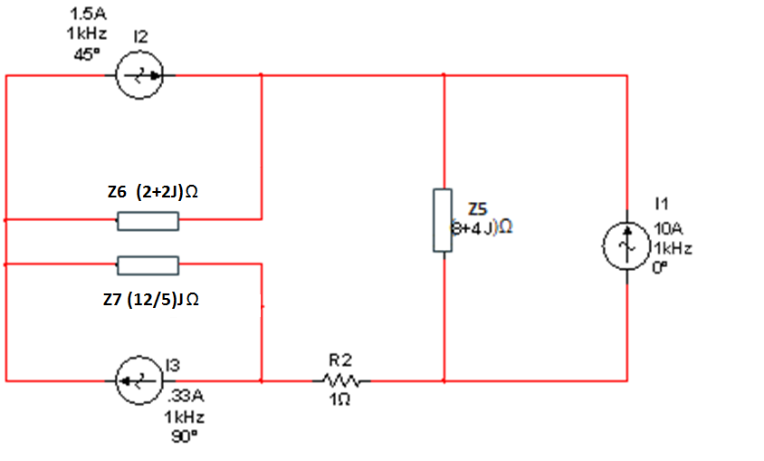


Sumamos la resistencias en paralelo R1 con Z1 y Z4 con Z2
${\text{Z}}_{\text{6}}\text{=}\frac{{\text{R}}_{\text{1}}{\text{Z}}_{\text{1}}}{{\text{R}}_{\text{1}}{\text{+}\text{Z}}_{\text{1}}}\text{=}\frac{\text{4}\left(\text{4}\text{j}\right)}{\text{4+4}\text{j}}\text{=(2+2}\text{j}$)Ω
$Z_{7}=\frac{Z_{4}Z_{2}}{Z_{4}+Z_{2}}=\frac{(4j)(6j)}{4j+6j}=(\frac{12}{5}j)$Ω

Slide 26
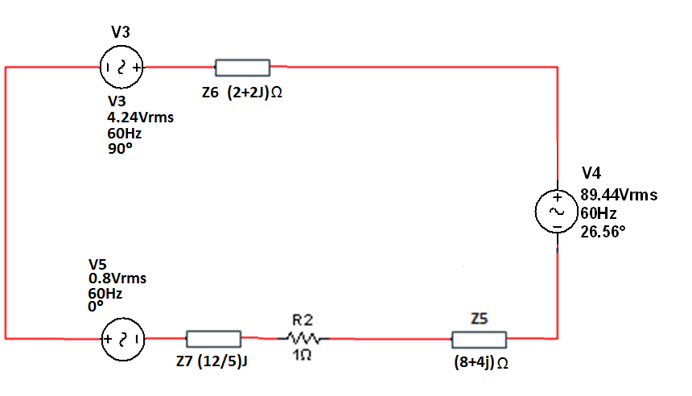


Calculamos el voltaje generado por las fuentes de corriente I2, I3 e I1 en las respectivas impedancias Z6, Z7 y Z5, luego sustituimos las fuentes de corriente
$$V_{3}=I_{2}Z_{6}=(2+2j)(1.06+1.06j)=\left(4.24j\right)V$$
$V_{5}=I_{3}Z_{7}=\left(\frac{12}{5}j\right)\left(−\frac{1}{3}j\right)=\frac{4}{5}$V
$V_{4}=I_{1}Z_{5}=10\left(8+4j\right)=(80+40j)$V
Ω

Slide 27

Calculamos la corriente en el circuito, la cual es igual a la corriente en R2
Ω
$$I_{R_{2}}=I_{T}=\frac{V_{4}−V_{3}−V_{5}}{Z_{6}+Z_{7}+Z_{5}+R_{2}}=\frac{\left(80+40j\right)−\left(4.24j\right)−0.8}{\left(2+2j\right)+\left(\frac{12}{5}j\right)+\left(8+4j\right)+1}=\frac{(79.2+35.76j)}{(11+\frac{42}{5}j)}=\left(6.116−1.4195j\right)A$$
Ó en polares $I_{R_{2}}=6.278A\backslash −13.0668$º

